Slide 1
КТО ТАКОЙ НАСТАВНИК
В английском языке наставника называют ментором (mentor), что в переводе имеет довольно широкое значение – наставник, воспитатель, руководитель.
Иными словами наставник – человек, передающий свои знания и опыт другому человеку или группе людей

Slide 2
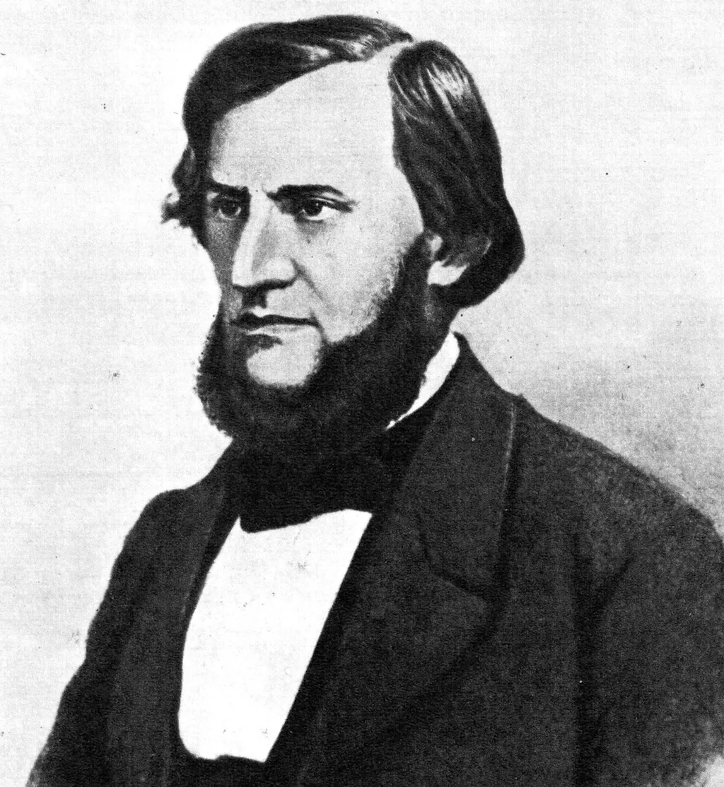
Психологические аспекты наставничества
Великий русский педагог Константин Дмитриевич Ушинский
«Воспитатель должен знать человека в семье, в обществе, среди народа и наедине со своей совестью…и в радости и в горе, в величии и унижении, в избытке сил и болезни, среди неограниченных надежд и на одре смерти. Только тогда будет он в состоянии черпать в самой природе человеческой средства воспитательного влияния, - а средства эти огромны!»

Slide 3
Задачи современного наставника
Следует рассматривать задачи в трех плоскостях:
Способности, возможности и интересы наставника и подопечного
Потенциал подопечного
Взаимоотношения наставника и воспитанника, и эффективность положительного влияния первого на второго
Другими словами задачи ставятся исходя из психологии личности наставника, воспитанника и их взаимоотношений друг на друга.

Slide 4
Основные качества наставника
Главное и самое большое качество наставника – его склонность и огромное желание к участию в этом благородном и важном деле.
«Чтобы шефство над молодыми людьми осуществлялось с максимальной пользой, нельзя привлекать бездушного человека к исполнению обязанностей наставника»

Slide 5
Основные качества наставника
Уверенность в себе
Лидерство
Компетентность
Добровольность
Конфиденциальность
Умение вдохновлять
Терпение

Slide 6
Что дает наставник?
Взгляд со стороны
Дополнительная мотивация для достижения вашего результата
Достойный круг общения
Поддержать и оценить любую идею
Поставить на место

Slide 7
Что дает наставник?
Взгляд со стороны
Зачастую проблемы другого человека мы можем решить с большой лёгкостью? А свои проблемы решить часто мы не в силах. В этом нет ничего странного.
Во-первых, человек склонен делать исключения в свою пользу. Мол "это у вас так, а у меня всё совсем по-другому".
Во-вторых, со стороны всё намного виднее. Вы можете подойти в упор к большой стене и упереться лбом в эту стенку. А человек, смотрящий на вас со стороны, видит дверь, которая рядом, но вам её не видно, т.к. усиленно упираетесь в стенку.

Slide 8
Что дает наставник?
Дополнительная мотивация для достижения вашего результата
Например, с понедельника вы хотите по утрам начать бегать. Звонит будильник. И как-то сразу появляется безумное количество причин, почему вставать пораньше и пробежаться — это вредно. И вы с собой "передоговариваетесь" на другой день месяц, год, когда погода улучшится, снег сойдёт, соседи не будут мешать спать и т.д.
Передоговориться с наставником сложнее. Вернее невозможно. Он знает, что в действительности вам нужен отличный результат, а сиюминутная слабость — это просто инертность мозга. Наставник просто найдёт нужные слова поддержки тогда, когда вы близки к отступлению.
Иногда достаточно знать, что кто-то в вас верит, чтобы не отступить и двигаться дальше.

Slide 9
Что дает наставник?
Достойный круг общения
Очень часто, встав на путь развития и совершенствования, вы очень быстро вырастите из своего окружения. С бывшими друзьями будет не о чем разговаривать. Мало того, они будут сильно тянуть вас вниз, потому что вы становитесь успешнее и интереснее, но вы для это работаете. А друзьям это не нравится. Им проще стянуть вас снова вниз, чем развиваться самим.
Это как крабики в яме. Если несколько крабов посадить в яму, то они в этой яме друг друга будет держать. Как только один смелый начинает вылизать — остальные хватают его клешнями за лапки и скидывают вниз. Такова природа.
Наставник же всегда будет двигать вас наверх. Как только вы достигнете максимума с одним наставником — самое время найти другого.

Slide 10
Что дает наставник?
Поддержать и оценить любую идею
Когда у вас появляется новая идея, и вы её рассказываете друзьям, родственникам, знакомым — очень часто можете услышать непонимание и призыв к тому, чтобы всё оставалось как раньше. А родители просто переживают за вас.
Любое новое начинание — это риск. Хоть вы и понимаете, что это риск необходимый. Он двигает вас вперёд. Но для родителей вы навсегда останетесь их маленьким ребёнком. Не пытайтесь это поменять. Просто примите как есть. Вам очень повезло, если родители вас поддерживают.
Как раз наставник любые идеи выслушает, трезво оценит со стороны и поддержит, если идея интересна и перспективна.

Slide 11
Что дает наставник?
Поставить на место.
Можно отметить один побочный эффект, который может появиться: когда вы развиваетесь, а круг общения ещё не поменяли — вы начинает считать себя лучше других. Это страшное и ошибочное мнение. Это не приведёт ни к чему хорошему.
Как раз наставник всегда сможет «опустить вас с небес на землю» и придать новый импульс к развитию.

Slide 12
Психологические проблемы наставничества
Отбор наставников и подопечных, организация взаимоотношений между ними.
Спад энтузиазма, отсутствие интереса у обоих сторон
Неподготовленность самих наставников (нехватка опыта и недостаточная квалификация наставников)
Сопротивление (незаинтересованность) подопечных.

Slide 13
Этапы в развитии отношений наставничества
Первый этап
Второй этап
введение (принятие) - длится от 6 до 12 месяцев, в течение которых участники знакомятся друг с другом и определяют, что они могут предложить и ожидать друг от друга. На данном этапе между наставником и воспитанником могут возникнуть недопонимания, расхождения во взглядах
развитие, продолжается от 1 года до 3 лет и является активной стадией отношений наставничества. Здесь происходит углубление связи между сторонами процесса наставничества. Наставник должен оказать реальную, квалифицированную помощь своему воспитаннику. На этом этапе происходит раскрытие потенциала, способностей воспитанника, предоставления ему возможности быть замеченным.

Slide 14
Этапы в развитии отношений наставничества
Третий этап
Третий этап является наиболее трудным, потому что означает прекращение достаточно длительных и тесных взаимоотношений между двумя людьми - наставником и воспитанником. Процесс отделения является необходимым, потому что подопечный стремится получить больше независимости и хочет, выйдя из под покровительственного влияния, наилучшим образом продемонстрировать свои способности. В свою очередь, для наставника это возможность продемонстрировать себе и другим, что поставленные задачи достигнуты, и вклад в развитие был не напрасным.

Slide 15
Итоги наставничества
Тщательный анализ успехов и смелый разбор недоработок.
Попытаться сориентировать подопечного на продолжение самостоятельной работы по самопознанию, самообучению и самовоспитанию своей личности
И если человек последует советам наставника, это будет лучший итог наставничества.

Slide 16
Девиз наставника
Чтобы иметь право учить других, нужно постоянно учиться самому!

